Slide 1

第五章
运动量检测技术

Slide 2
5.1 位移检测
5.2 速度检测
5.3 加速度检测

Slide 3
5.1 位移检测
位移的检测包括线位移和角位移的测量
常用位移测量方法如下：
（1）测量速度积分法
（2）回波法
（3）线位移和角位移转换法
（4）位移传感器法

Slide 4
5.1.1 位移检测方法
（1）测量速度积分法
测量运动体的速度或加速度，经过积分或二次积分求得运动体的位移。
例如在惯性导航中，就是通过测量载体的加速度，经过二次积分而求得载体的位移。

Slide 5
5.1.1 位移检测方法
（2）回波法
利用介质分界面对波的反射原理测位移。
例如激光测距仪、超声波液位计都是利用分界面对激光、超声波的反射测量位移的。

Slide 6
5.1.1 位移检测方法
（3）线位移和角位移转换法
被测量是线位移时，若测量角位移更方便，则可用间接测量方法，通过测角位移再换算成线位移。
例如汽车的里程表，是通过测量车轮转数再乘以周长而得到汽车的里程的。
(4）位移传感器法
通过位移传感器，将被测位移量的变化转换成电量的变化。
电位器式位移传感器
电感式位移传感器
光栅位移传感器

Slide 7
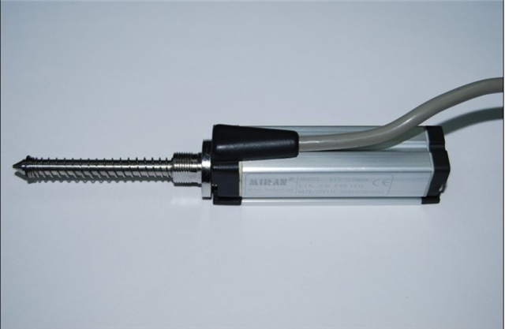
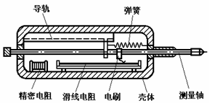
电位器式位移传感器
测量轴与内部电位器电刷相连，当其与被测物相接触，有位移输入时，测量轴便沿导轨移动，同时带动电刷在滑线电阻上移动,就可以判断位移的大小。
测量原理：

Slide 8
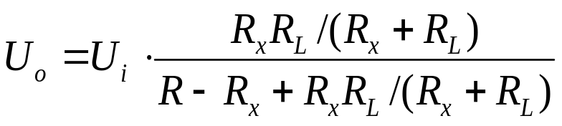
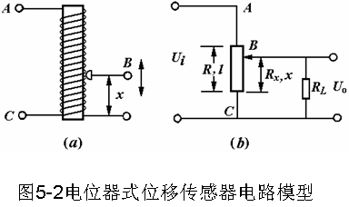
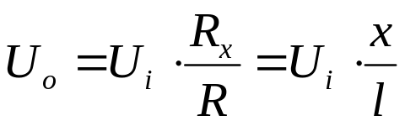
电位器式位移传感器
电路的输出电压为：
若负载电阻为R_{L}→∞，则有：

Slide 9
电位器式位移传感器
优点
结构简单, 价格低廉, 性能稳定, 对环境条件要求不高, 输出信号大。
缺点
电刷与电阻元件之间存在摩擦, 易磨损，精度不够高, 动态响应较差，仅适于测量变化较缓慢的量。

Slide 10
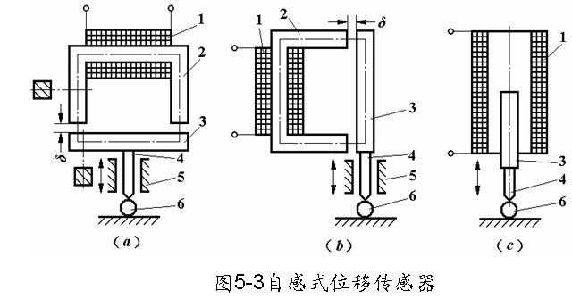
电感式位移传感器
电感式位移传感器利用电磁感应定律将被测位移转换为电感或互感的变化。按传感器结构的不同，可分为自感式（电感式 ）、互感式（差动变压器 ）和电涡流式。
⑴自感式
分为三类：
变气隙式
变截面积式
螺管式

Slide 11
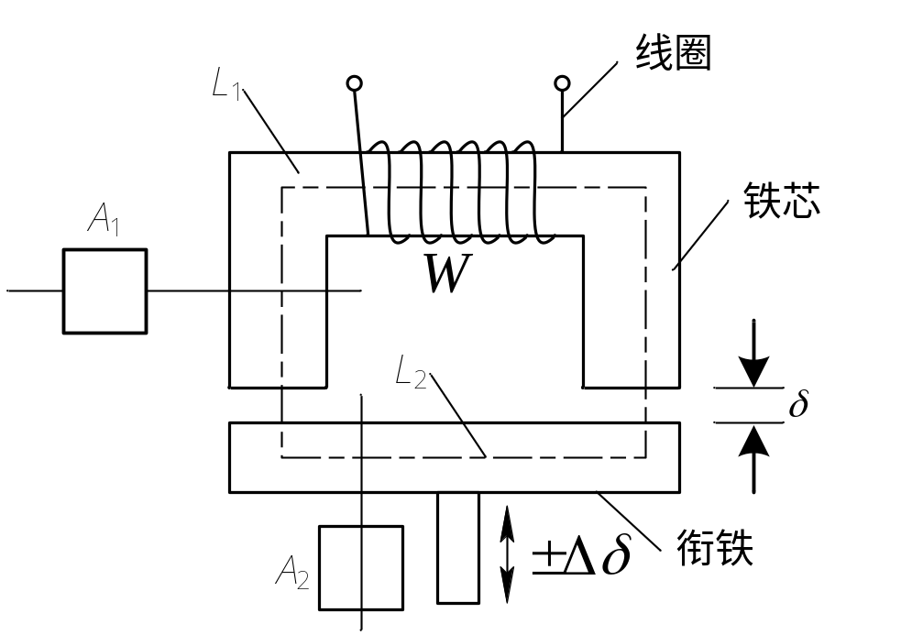
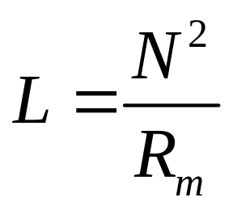
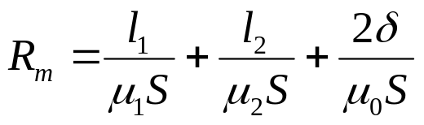
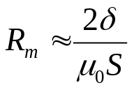
⑴自感式
其中 R_{m} —磁路总磁阻；
N—线圈匝数
在缠绕在铁心上的线圈中通以交变电流i，产生磁通Φm,形成磁通回路。

Slide 12
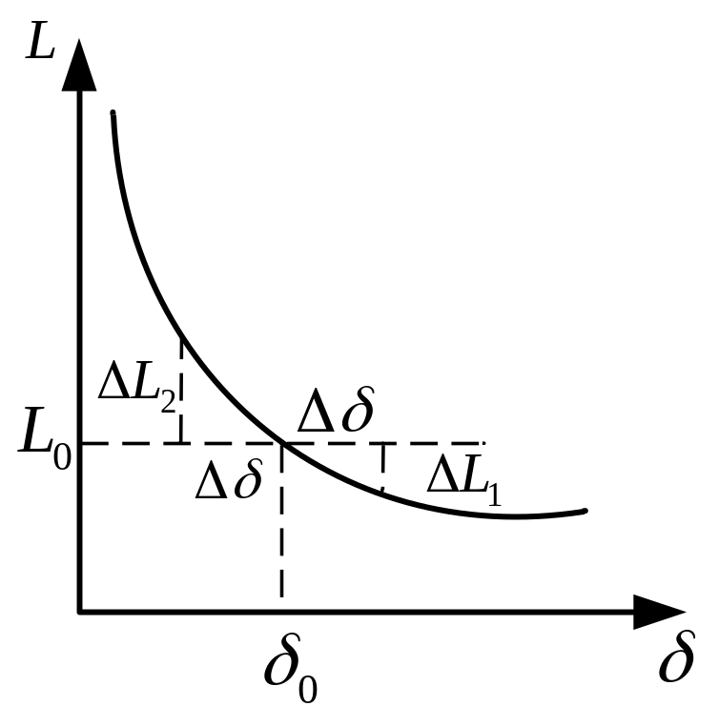
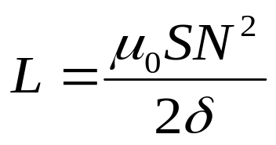
⑴自感式
线圈的自感量L：
式中δ—空气隙厚度；
S—磁路有效截面积；
μ₀—空气磁导率
结论：只要被测位移能够引起空气隙δ或等效截面积S
变化，线圈的自感量就会随之变化。

Slide 13
⑴自感式
三种形式的优缺点：
①对于变气隙式，只能用于微小位移的测量，一般约为0.001mm~1mm。
②对于变截面积式，其线性度良好、测量范围较大，但灵敏度较低，且有漏感，即在S=0时，仍有一定的自感量。
③对于螺管式，适用于测量比较大的位移。但灵敏度稍低。衔铁位于螺管中部工作时，才能获得较好的线性。

Slide 14
⑴自感式
存在问题：
自感位移传感器在工作时，由于线圈中通有交流励磁电流，衔铁始终承受电磁吸力，因而会引起振动及附加误差。
外界的干扰如电源电压频率的变化，温度的变化也会造成测量误差。
非线性误差较大。

Slide 15
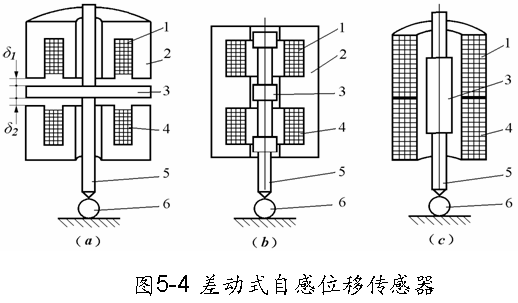
⑴自感式
解决方法：
采用差动结构，两个相同的传感器线圈共用一个衔铁。构成差动式自感位移传感器 。

Slide 16
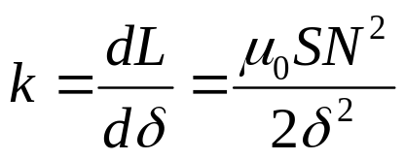
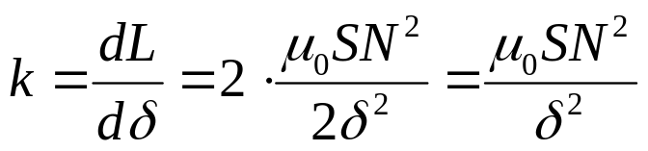
⑴自感式
采用差动式自感位移传感器的优势：
减小电磁吸力的作用，对温度、电源频率变化的影响也可以互相抵消，提高传感器的灵敏度，改善线性，减少测量误差。
比较:
差动变气隙式灵敏度k为：
变气隙式灵敏度k 为：

Slide 17
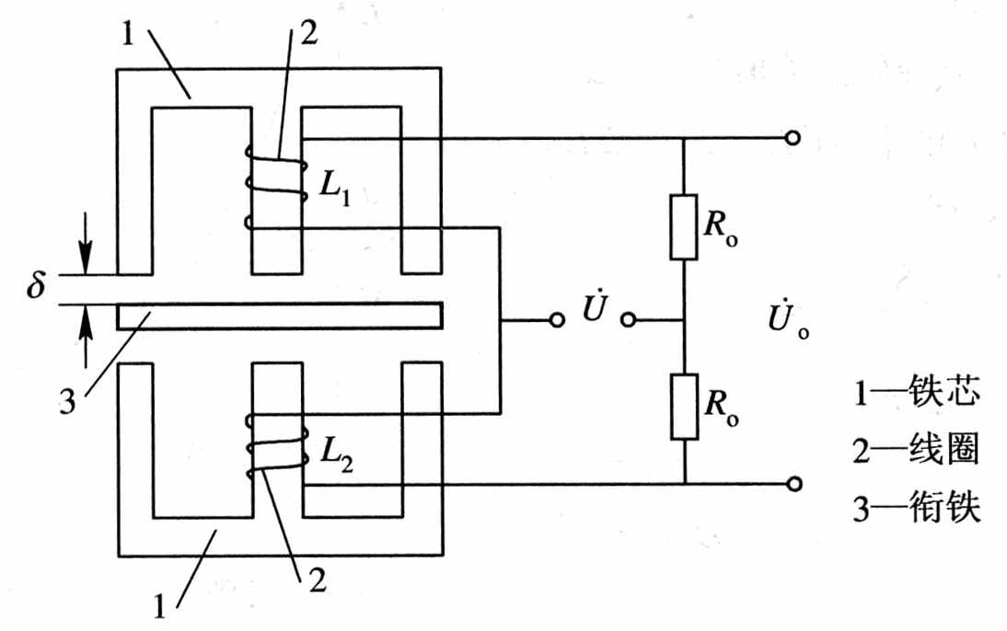
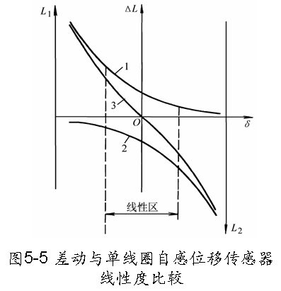
⑴自感式
线性度比较：

Slide 18
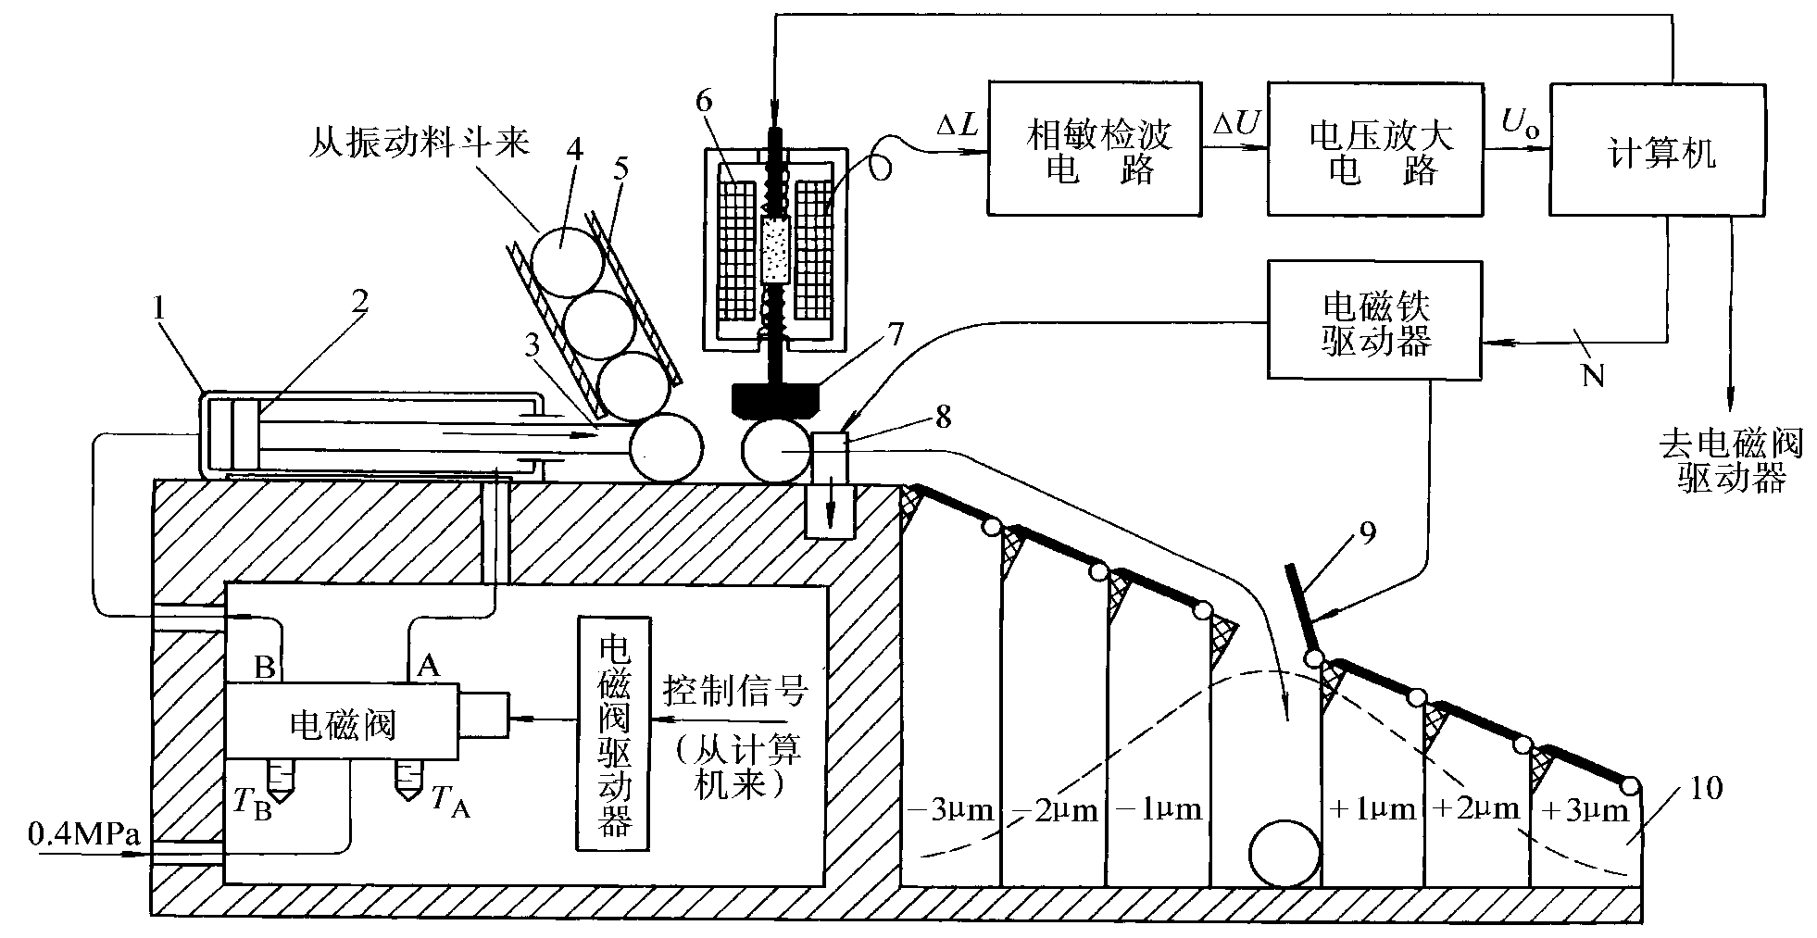
电感式滚柱直径分选装置
滚柱直径分选装置
1—气缸 2—活塞 3—推杆 4—被测滚柱 5—落料管 6—电感测微器 7—钨钢测头 8—限位挡板 9—电磁翻板 10—容器（料斗）

Slide 19
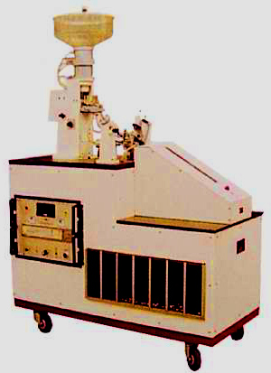
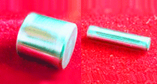
电感式滚柱直径分选装置（外形）
滑道
分选仓位
轴承滚子外形

Slide 20
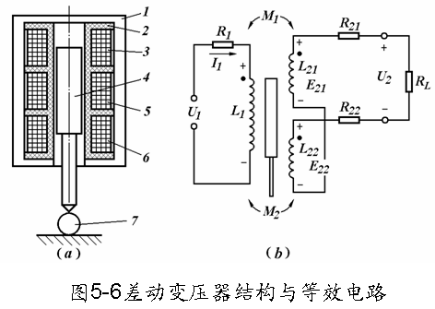
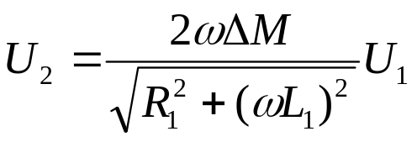
⑵ 差动变压器(互感式)
差动变压器较多采用螺管式 ，如图（a）所示，等效电路如图 (b)所示
差动变压器输出电势的大小和相位可以反应衔铁位移量的大小和方向 。
输出电压的有效值为：
在衔铁上移或下移量相等时，输出电压幅值相同，但相位相差180º。

Slide 21
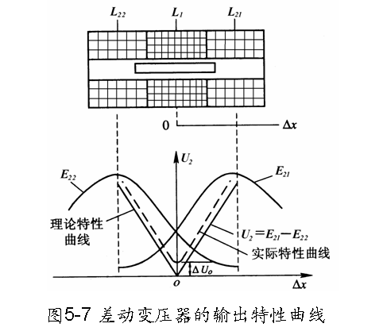
⑵ 差动变压器(互感式)
差动变压器的输出特性曲线
差动变压器在平衡位置时存在一较小的输出电压，称为零点残余电压。
产生零点残余的原因主要有：两个副边绕组的电气参数及几何结构不可能完全对称，以及磁性材料在磁化时的非线性等。
使传感器输出特性在零点附近不灵敏、线性度变坏，需采取措施补偿。

Slide 22
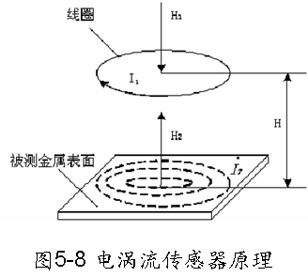
(3) 电涡流式
当通过金属导体的磁通量变化时，就会在导体中产生感生电流，这种电流在导体中是自行闭合的，这就是所谓电涡流。电涡流的产生必然要消耗一部分能量，从而使产生磁场的线圈阻抗发生变化，这一物理现象称为涡流效应。
电涡流式位移传感器是利用涡流效应，将位移量转换为阻抗的变化而进行测量的。

Slide 23
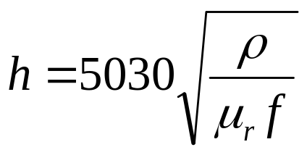
(3) 电涡流式
涡流大小与导体电阻率ρ、磁导率μ以及产生交变磁场的线圈与被测体之间距离x、线圈激励电流的频率f有关。
磁场变化频率愈高，涡流的集肤效应愈显著，涡流穿透深度愈小。穿透深度h可表示为：
涡流穿透深度h和激励电流频率f有关，所以涡流传感器根据激励频率有高频反射式和低频透射式两类，目前高频反射式电涡流传感器应用广泛。

Slide 24
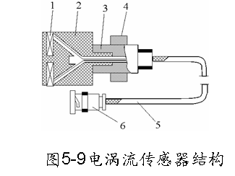
(3) 电涡流式
一个扁平线圈置于金属导体附近，当线圈中通有交变电流I₁时，线圈周围就产生一个交变磁场H₁。置于这一磁场中的金属导体就产生电涡流I₂，电涡流也将产生一个新磁场H₂，H₂与H₁方向相反，因而抵消部分原磁场，使通电线圈的有效阻抗发生变化。

Slide 25
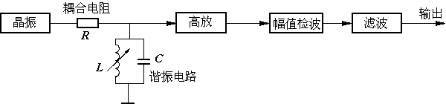
(3) 电涡流式
线圈的阻抗变化与导体的电导率、磁导率、几何形状、线圈的几何参数、激励电流频率以及线圈到被测导体间的距离有关。
如果仅距离变化，而其余参数不变，则阻抗为距离的单值函数。
图5-10电涡流式传感器测量电路框图

Slide 26
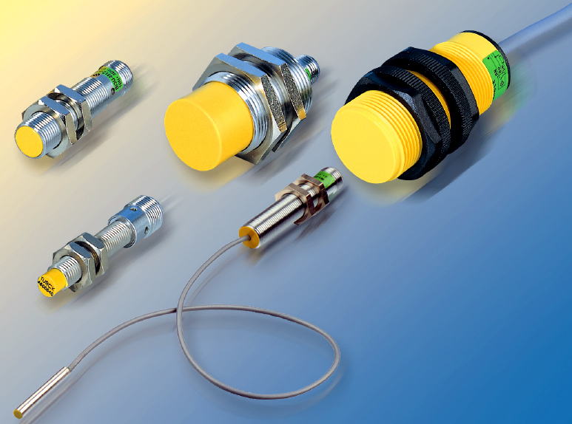
(3) 电涡流式
电涡流式传感器特点：
结构简单、频率响应宽、灵敏度高、测量范围大、抗干扰能力强。
非接触测量。

Slide 27
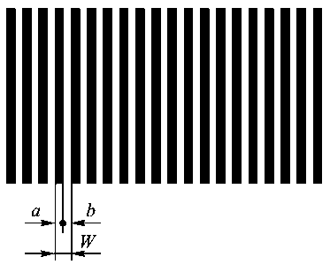
光栅位移传感器
⑴ 光栅位移传感器结构
光栅是一种数字式位移检测元件，结构简单、测量范围大、精度高，广泛应用于高精度机床和仪器的精密定位或长度、速度、加速度、振动等方面的测量。
本节主要介绍用于长度和线位移测量的透射黑白长光栅。
透射计量光栅是一种在玻璃基体上刻制有均匀分布的透光和不透光的条纹，刻制的光栅条纹密度一般为每毫米25，50，100，250条等。图中，a为刻线宽度，b为缝隙宽度，a+b=W，W称为光栅的栅距(也称光栅常数), 通常a=b=W/2。

Slide 28
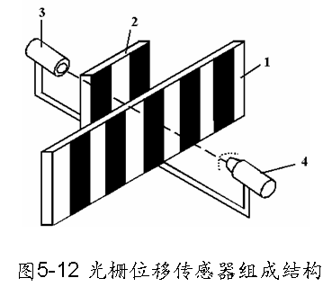
光栅位移传感器
光栅位移传感器由光源、光路系统、光栅副(标尺光栅+指示光栅)和光敏元件组成。
光源通常采用钨丝灯泡或半导体发光器件，光敏元件有光电池和光敏二极管等。
光敏元件
指示光栅
光栅副由标尺光栅和指示光栅组成，两者栅距相同。两光栅互相重叠, 保持0.05mm~0.1mm的间隙，可以相对运动。
使用时，标尺光栅固定，指示光栅安装在被测物体上随之移动。
标尺光栅
光源

Slide 29
光栅位移传感器
光敏元件
当被测物体运动时，光源发出的光透过光栅缝隙形成的光脉冲被光敏元件接收并计数, 即可实现位移测量，被测物体位移=栅距×脉冲数。
指示光栅
标尺光栅
光源

Slide 30
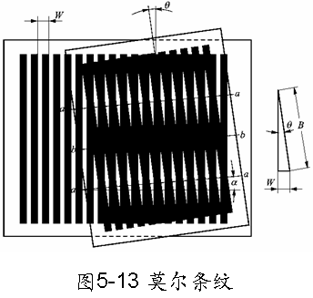
光栅位移传感器
⑵ 莫尔条纹
用光栅测量位移时，由于刻线很密，栅距很小，而光敏元件有一定的机械尺寸，故很难分辨到底移动了多少个栅距。实际测量是利用光栅的莫尔条纹现象进行的。
①莫尔条纹的产生
当标尺光栅与指示光栅的刻线条纹相交一个微小的夹角θ时，在两光栅的刻线重合处，光从缝隙透过，形成亮带；在两光栅刻线的错开处，形成暗带，于是在近似于垂直刻线条纹方向出现明暗相间的条纹，称为莫尔条纹。
当指示光栅左右移动时，莫尔条纹则上下移动变化。

Slide 31
光栅位移传感器
② 莫尔条纹的特点
a. 放大作用
b. 误差平均作用
c. 方向对应与同步性

Slide 32
光栅位移传感器
放大作用
莫尔条纹两个亮条纹之间的宽度为其间距。从图5-13可知，莫尔条纹的间距B与两光栅夹角θ和栅距W的关系为：
B =W/sinθ≈W/θ
θ越小， B越大，相当于把微小的栅距扩大了1/θ倍，调整夹角θ即可得到很大的莫尔条纹的宽度。

Slide 33
光栅位移传感器
误差平均作用
莫尔条纹是由光栅的大量刻线形成的，对光栅的刻划误差有平均作用，能在很大程度上消除光栅刻线不均匀引起的误差。
方向对应与同步性
当标尺光栅不动，指示光栅沿与光栅刻线条纹垂直的方向移动时，莫尔条纹则沿刻线条纹方向移动；指示光栅反向移动，莫尔条纹亦反向移动，方向对应。
光栅移动一个栅距时，莫尔条纹也同步移动一个间距。

Slide 34
光栅位移传感器
⑶光栅位移测量原理
用光敏元件接收莫尔条纹移动时光强的变化，并转换为电信号输出。
光敏元件接收的光强变化近似于正弦波，其输出电压信号的幅值U为光栅位移量x的正弦函数，即：
U=U₀+U_{m}sin(2πx/W)
式中 U₀—输出信号中的直流分量；U_{m}—输出信号中正弦交流分量的幅值；x—两光栅间的相对位移
将该电压信号放大、整形为方波，再由微分电路转换成脉冲信号，经过辨向电路后送可逆计数器计数，就可得出位移量的大小，位移量为脉冲数与栅距的乘积，测量分辨力为光栅栅距W。

Slide 35
光栅位移传感器
光栅位移传感器特点：
优点：测量范围大（可达数米），分辨力高（可达0.01μm) ），精度高；可实现动态测量；输出数字量，易于实现数字化测量。
缺点：对使用环境要求较高，易受振动、油污、灰尘等影响；制造成本高。

Slide 36
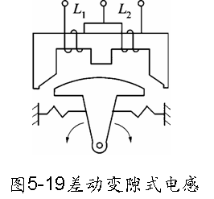
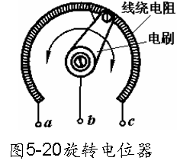
5.1.2 角位移检测
对测量线性位移的传感器进行结构上适当变动，可以用于角位移的测量。
1.旋转变压器
2.微动同步器式角位移传感器
3.数字式角编码器

Slide 37
5.2 速度检测
物体运动速度的测量分两种：
线速度测量
如弹丸的飞行速度、机构振动速度的测量，线速度的计量单位是米/秒(m/s)，工程上也用千米/小时(km/h)表示
旋转速度的测量
如电机轴的旋转速度，常称其为转速测量，单位是转/分(r/min)，而在被测转速很小时，测量单位时间内物体转过的角度，称为角速度测量，单位是弧度/秒(rad/s)

Slide 38
5.2.1 速度测量方法
常用的速度测量方法：
微、积分测速法
线速度和角速度转换测速法
利用物理参数测速法(速度传感器法)
时间、位移计算测速法

Slide 39
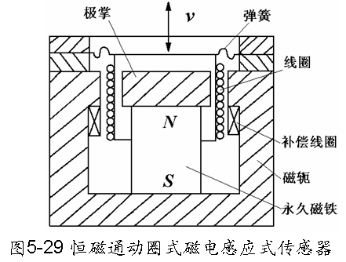
5.2.2 线速度测量
1. 磁电感应式测速
原理：导体和磁场发生相对运动时，导体上会产生感应电动势 ，感应电动势与磁感应强度、磁阻、线圈运动速度有关 。
恒磁通动圈式磁电感应式传感器：由永久磁铁、线圈、弹簧、金属骨架等组成。
E=NBlv
感应电动势E与线圈相对磁铁的运动速度v成正比。
主要用于测量物体在平衡位置附近振动的瞬时速度。

Slide 40

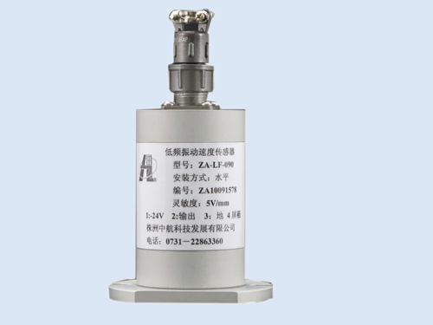
5.2.2 线速度测量
由运动线圈切割磁力线而输出电压的电磁式传感器，因此具有工作时不需要供给电源、安装容易等特点
主要用于电厂发电机组、风机、旋转机械、爆破等振动监测。
特点：电路简单(不需外部电源)、性能稳定、输出阻抗小、频响：10~1kHz

Slide 41
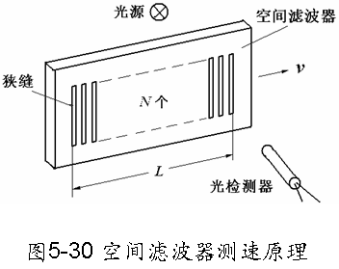
5.2.2 线速度测量
2. 空间滤波器测速
空间滤波器组成：透射光栅，光源，光电检测器。
空间频率：
M=N/ L
原理：光栅与被测物体一起运动，速度为v，移动L所需的时间为t，则光敏器件检测的信号频率 f 为：
f=N / t
f=ML / t =Mv
v=f / M
响应速度很快，可以用来检测传送带、钢板、车辆等的运动速度。

Slide 42
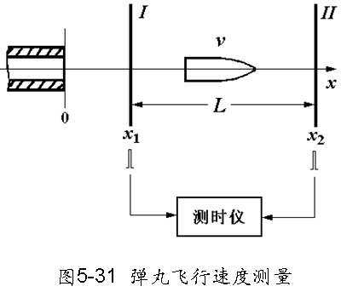
5.2.2 线速度测量
3.弹丸飞行速度测量
在弹道上的I和Ⅱ位置上各设一个区域装置，常称为“靶”。
弹丸在通过这两个靶时，各产生一个信号，启动或截止测时仪器，从而获得弹丸飞过这一距离的时间间隔。
v=L/t

Slide 43
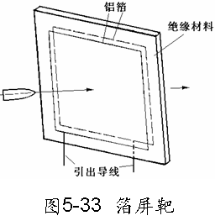
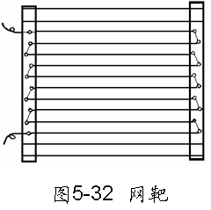
5.2.2 线速度测量
靶的类型：接触型与非接触型
接触型靶：利用导体的通断来产生电信号。
网靶：
箔屏靶：

Slide 44

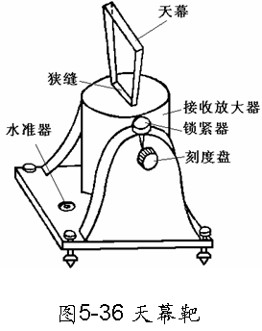
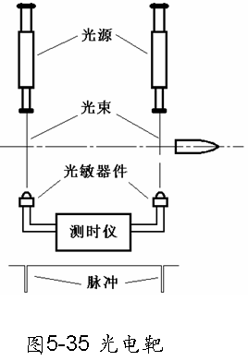
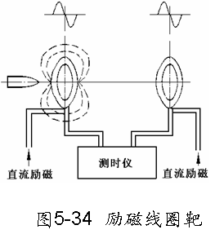
非接触型靶：靶与飞行的弹丸不发生接触
线圈靶：
光电靶、天幕靶（大口径武器）：

Slide 45
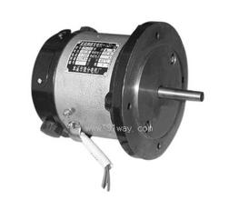
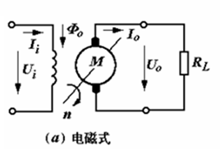
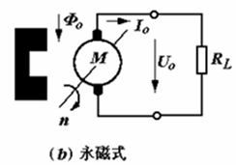
5.2.3 转速测量
转速的检测方法很多，按照输出信号的特点可分为模拟式和数字式两大类。
1. 模拟式转速测量仪表
⑴直流测速发电机

Slide 46
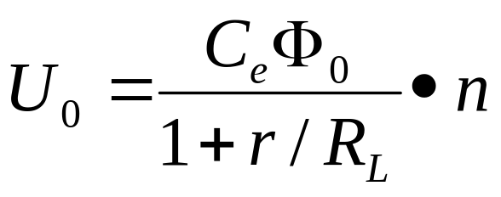
5.2.3 转速测量
定子产生恒定磁通Φ₀，当转子在磁场中旋转时，转子绕组中即产生交变的电势，经换向器和电刷转换成与转速成正比的电势：
当C_{e}、Φ₀、r及R_{L}都不变时，输出电压U₀与转速n成线性关系。对于不同的负载电阻R_{L}，输出电压不同，负载电阻越小，输出电压也越小。

Slide 47
5.2.3 转速测量
直流测速发电机的特点
输出斜率大、线性好，但由于有电刷和换向器，因而结构复杂，维护不便，摩擦转距大，有换向火花，输出特性不稳定。
⑵离心式转速表
⑶频闪式转速表

Slide 48
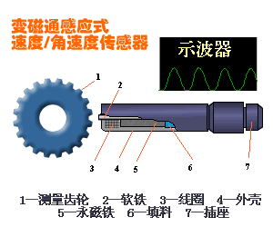
5.2.3 转速测量
2.数字式转速检测方法
目前转速的测量以数字脉冲式测量方法为主流，其测量方法是在被测转轴上装一个转盘(称为调制盘)，盘上有一个或数个能使传感器敏感的标志，如齿、槽、孔、狭缝、磁铁、反光条等，当标志经过传感器时便产生输出脉冲。

Slide 49
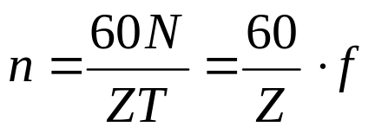
5.2.3 转速测量
2.数字式转速检测方法
测量原理（测频法）
在指定的时间T内，对转速传感器的输出脉冲信号进行计数。若在时间T(s)内计数值为N，转速传感器每周产生的脉冲数为Z，则被测转速n为：
(r/min)
测定传感器脉冲信号频率f就可求出转速n。

Slide 50
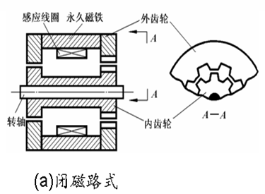
5.2.3 转速测量
⑴磁电感应式
分类：闭磁路变磁通式，开磁路变磁通式
测量时，转轴与被测轴连接, 外齿轮不动, 内齿轮随被测轴转动。内、外齿轮的相对转动使气隙磁阻产生周期性变化, 从而引起磁路中磁通的变化，在感应线圈中产生频率与被测转速成正比的感生电动势。

Slide 51
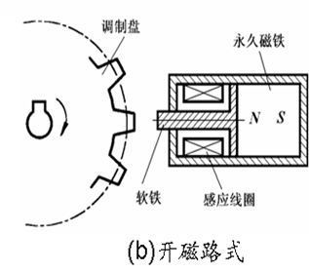

5.2.3 转速测量
⑴磁电感应式
线圈、磁铁静止不动, 开有Z个齿的调制盘安装在被测转轴上随之转动，每转动一个齿, 齿的凹凸引起磁路磁阻变化一次, 从而在感应线圈中产生感应电势，其变化频率与被测转速与齿数Z的乘积成正比。

Slide 52

5.2.3 转速测量
⑵电容式
以安装在被测转轴上的调制盘为电容传感器的活动电极，另一为固定电极，调制盘随转轴转动，电容随之周期性变化。

Slide 53

5.2.3 转速测量
⑶ 霍尔式
在被测转速的转轴上安装一个齿盘，也可选取机械系统中的一个齿轮，将线性型霍尔器件及磁路系统靠近齿盘。齿盘的转动使磁路的磁阻随气隙的改变而周期性地变化，霍尔器件输出的微小脉冲信号经隔直、放大、整形后可以确定被测物的转速。
霍尔器件
N
S
磁铁

Slide 54


测齿方式：当齿对准霍尔元件时，磁力线集中穿过霍尔元件，可产生较大的霍尔电动势，放大、整形后输出高电平；反之，当齿轮的空挡对准霍尔元件时，输出为低电平。
测缺口方式：

Slide 55


5.2.3 转速测量
遮断式：钢制转盘上开有数个较大缺口，霍尔传感器与永久磁铁隔着钢制转盘相对安装。测量时，转盘转动，不断遮挡磁力线，霍尔传感器便输出脉冲信号。
测径向磁极方式：将一个或数个小的永久磁铁安装在非磁性材料制成的转盘上，磁铁S极对着霍尔传感器。测量时，转盘转动，磁铁不断经过霍尔传感器，从而产生脉冲信号。

Slide 56

5.2.3 转速测量
⑷光电式
光源发出的光透过缝隙照射到光敏器件上，当缝隙圆盘随被测轴转动时，圆盘每转一周，光电器件输出与圆盘缝隙数相等的电脉冲。
若按90°相位差安放两个相同的光敏器件，则根据输出脉冲信号的相位差就可以测出转动方向。

Slide 57

5.2.3 转速测量
计数方法
（1）测频法
根据测出的脉冲信号频率，按照 求出转速的方法称为测频法，比较适合于高转速测量。
测频法有一个字计数误差，在转速较低时会引起较大相对误差，故在低转速时，脉冲信号的计数方法应采用测周期法。

Slide 58


5.2.3 转速测量
（2）测周期法:
在两个相邻脉冲信号之间，输入频率已知的高频时钟脉冲并对其计数。设转轴每转一周传感器输出Z 个脉冲，时钟频率为f₀，测出传感器输出两个相邻脉冲之间的时钟脉冲数为m，则转速(r/min)为：

Slide 59





5.3 加速度检测
1、加速度检测原理
x:质量块绝对位移；
z:基座（壳体）的绝对位移；
y:质量块相对于壳体的位移。
y = x-z
测出位移y，或者测出质量块作用在弹簧上的惯性力，就可以测出被测运动物体的加速度。

Slide 60
5.3加速度检测
测出位移y（或质量块作用在弹簧上的惯性力）就可以测出运动物体的加速度。
采用不同原理的位移（力）传感器可构成各种类型的加速度传感器。
霍尔加速度传感器
电位器式加速度传感器
应变式加速度传感器

Slide 61

5.3 加速度检测
2、霍尔加速度传感器
传感器固定在被测对象上并与其一起作加速运动时，质量块感受到加速度而产生与之成比例的惯性力，使悬臂梁发生弯曲变形，其自由端的霍尔元件H就产生与加速度成比例的位移，输出与加速度成比例的霍尔电势U_{H}，从U_{H}与加速度的关系曲线上可求得加速度。

Slide 62

5.3 加速度检测
3、电位器式加速度传感器
在两均质弹簧片中间放置一质量块，弹簧片固定在传感器壳体上。质量块安装一个活塞式阻尼器。传感器的壳体上装有一滑动电阻元件，其电刷与质量块连接。
当传感器壳体与被测对象一起作加速运动时，质量块相对壳体产生位移，带动电刷在滑动电阻元件上移动。电阻值的变化可以由相应电路转换为电压信号输出，从而可以测出加速度。

Slide 63
5.3 加速度检测
3、应变式加速度传感器
基于测量质量块相对位移原理的加速度传感器一般灵敏度较低，实际应用较多的是基于测量惯性力的各种加速度传感器，如应变式、压电式、压阻式等等。
这类加速度传感器的工作原理是，由敏感质量块感受加速度a而产生与之成正比的惯性力F＝ma，再通过弹性元件把惯性力转变成应变、应力，或通过压电元件把惯性力转变成电荷量，从而间接测出加速度。

Slide 64

5.3 加速度检测
3、应变式加速度传感器
传感器外壳与被测物体固定在一起作加速运动时，质量块受到与加速度方向相反的惯性力，使悬臂梁发生弯曲变形，由应变片检测出悬臂梁的应变量。则应变量与加速度成正比。
应变式加速度传感器具有体积小、重量轻、 输出阻抗低等特点，广泛应用于飞机、 轮船、 机车、桥梁等振动加速度的测量。
不适用于频率较高的振动和冲击场合，一般适用频率为10～60 Hz。

